Slide 1
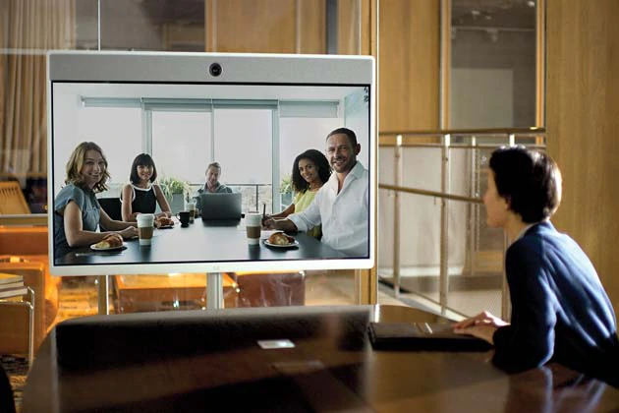
Cisco Webex Meetings

Slide 2
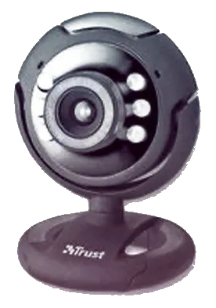
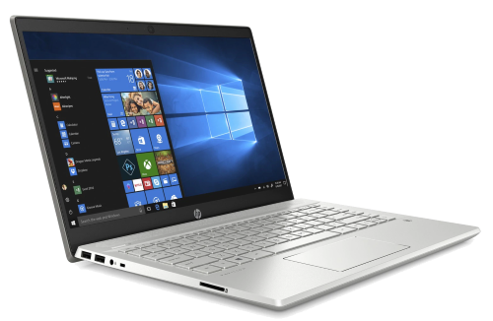
Requisiti minimi di sistema x partecipare alle riunioni
Webcam ad alta risoluzione
PC con minimo 1 GB Ram
e processore dual core

Slide 3



Fish Calabria promuove l’invito
a partecipare alla riunione attraverso due canali:
Via Mail
Via Whatsapp o Telegram

Slide 4
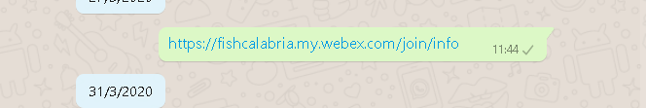
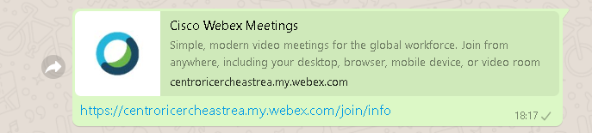
Esempio di invio via Whatsapp o Telegram
Esempio di invio via mail

Slide 5
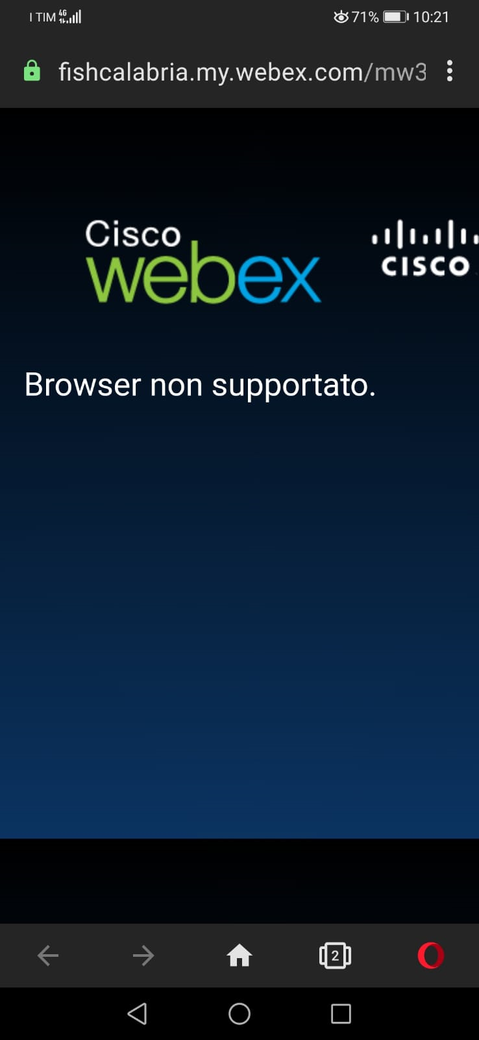
Alla riunione si accede attraverso un pc desktop o uno smartphone
Accesso attraverso smartphone:
Il sistema verifica se il browser è compatibile o no.
In questo esempio si accede con smartphone attraverso « Opera », il sistema lo riconosce come non compatibile, in questo caso bisogna copiare il link per accedere alla riunione e aprire il link attraverso un browser diverso tipo Chrome/Firefox/Explorer

Slide 6
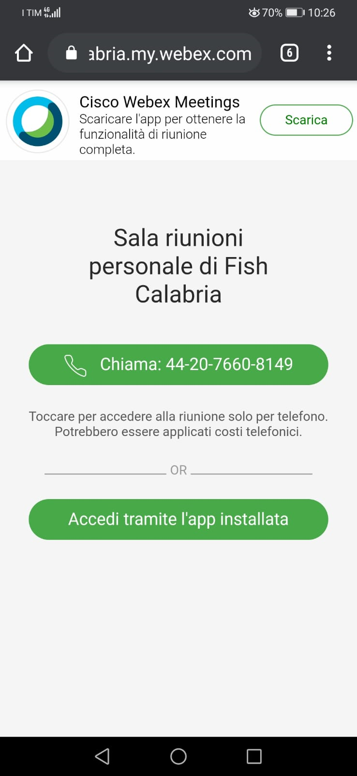
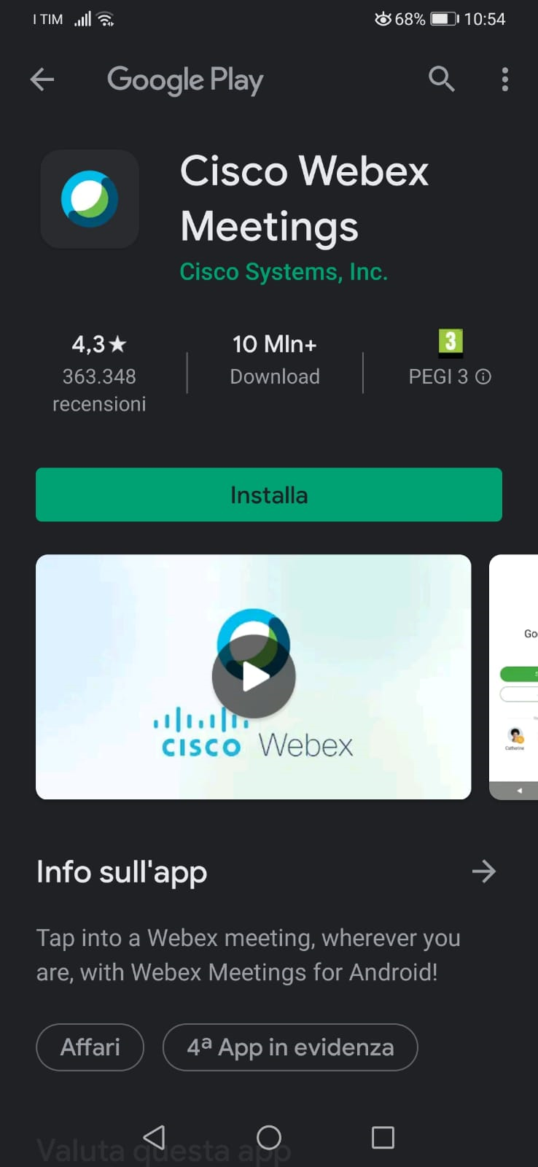

Partecipazione attraverso smartphone:
Il sistema riconosce se sul device è installata l’applicazione, in caso negativo viene richiesto lo scaricamento.
L’applicazione viene
scaricata da Play store

Slide 7
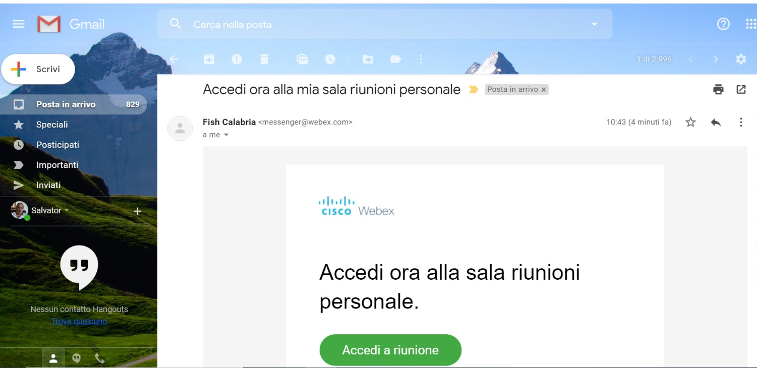
La partecipazione alla riunione attraverso mail

Slide 8
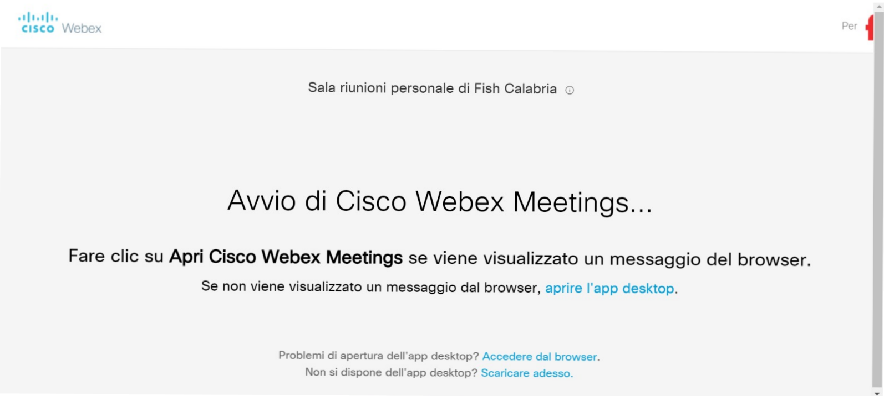
Il sistema riconosce se l’applicazione è già presente sul pc o se va scaricata

Slide 9
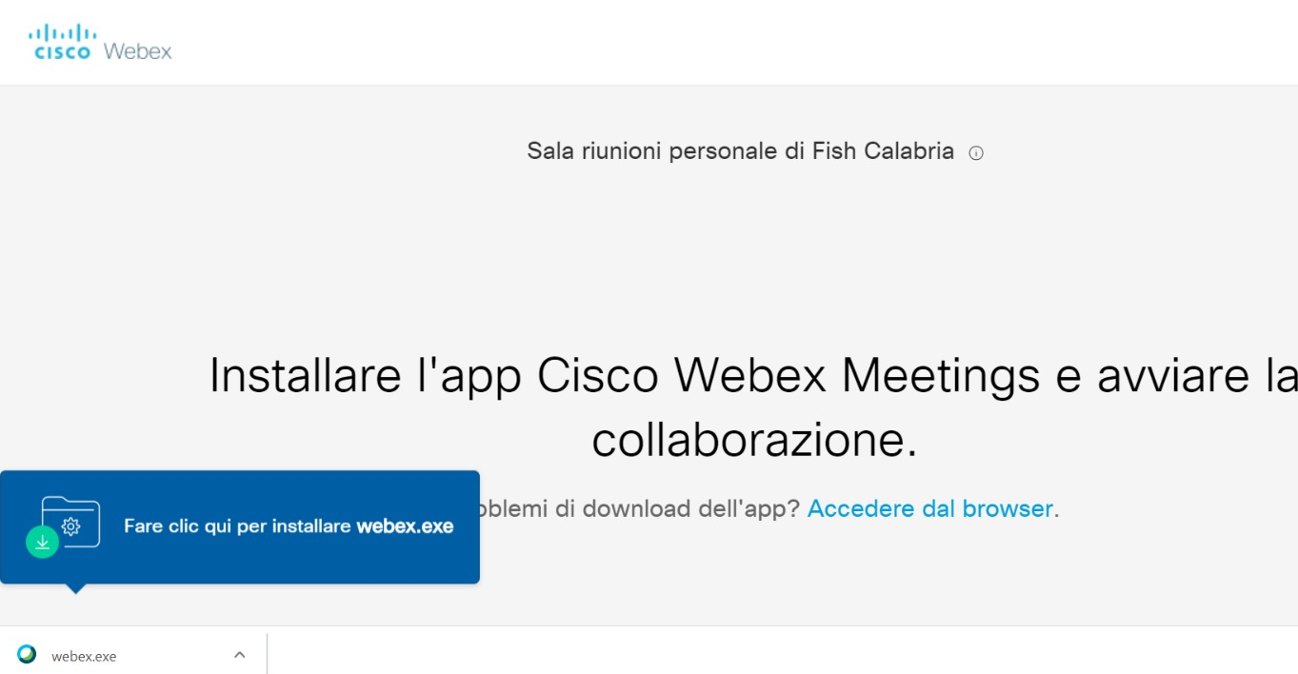
Installare l’applicazione

Slide 10
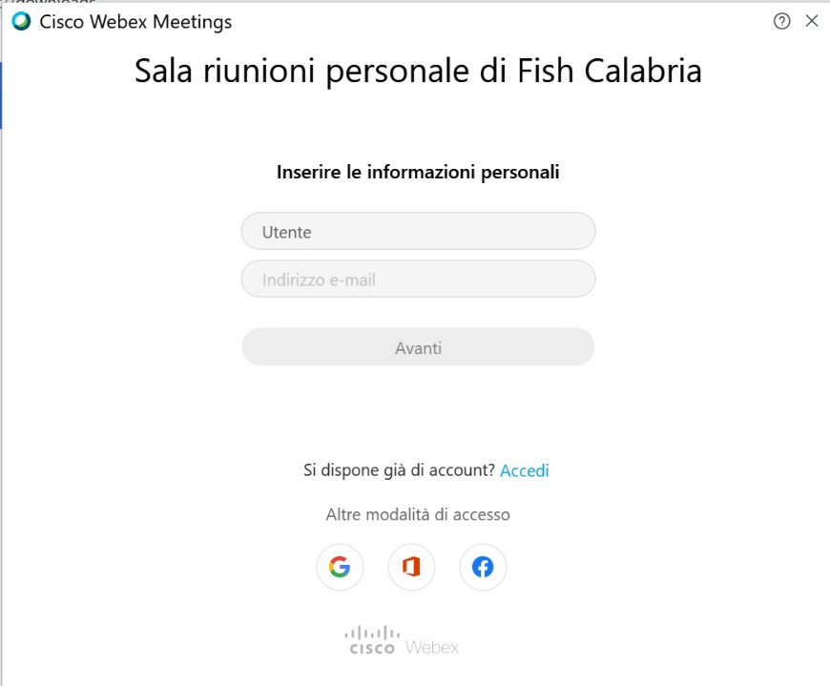
Installata l’applicazione viene richiesto di inserire il nome e/o cognome che comparirà durante la riunione e la propria mail

Slide 11
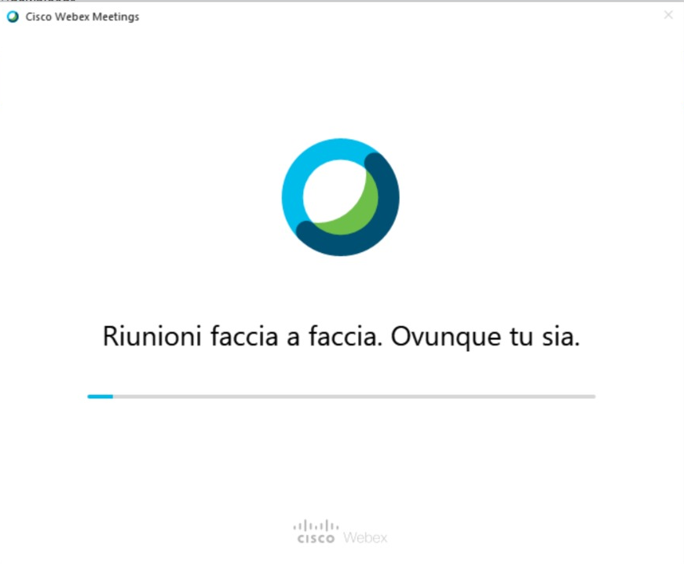
Effettuato il login si entra nell’applicazione

Slide 12
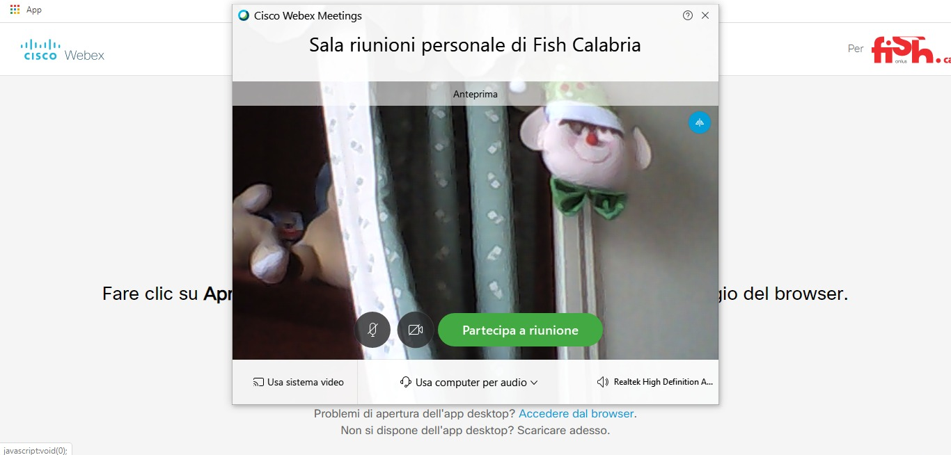
A questo punto si è pronti per partecipare alla riunione

Slide 13
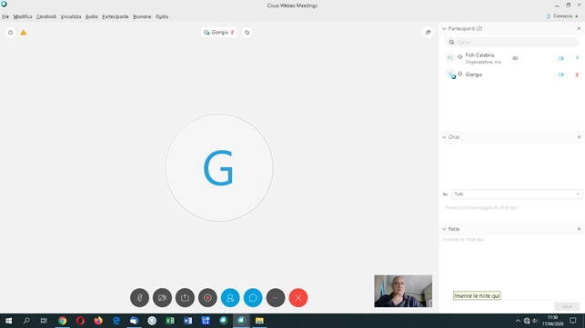
Si apre la finestra di videoconferenza
Verranno attivati i controlli di audio
E video

Slide 14
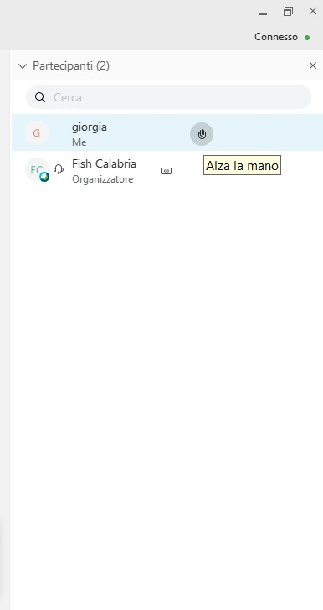
Premendo il tasto «alza la mano» sulla barra in
corrispondenza al proprio nome, l’organizzatore
viene avvisato, attraverso un suono, che l’utente
ha chiesto la parola

Slide 15
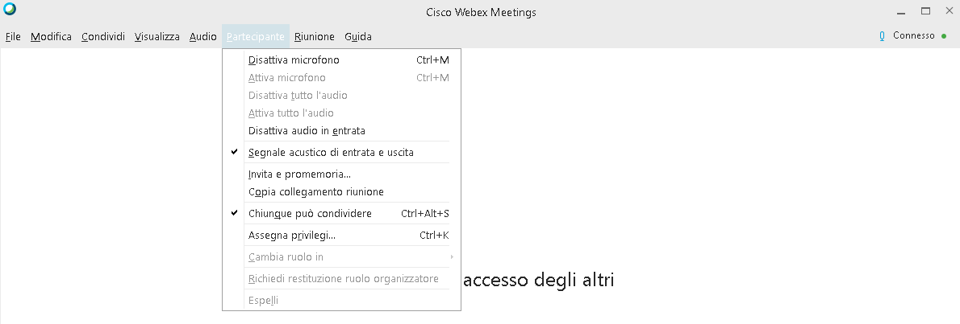

Invito effettuato direttamente dall’applicazione (Solo Organizzatore)
Andare su «Partecipante»
Invita e promemoria

Slide 16
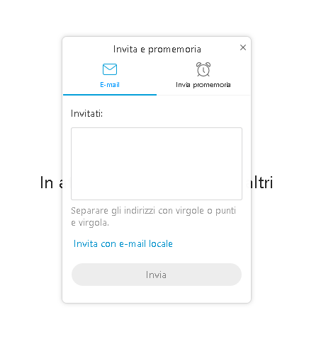

Inserire manualmente o copiare ed incollare indirizzi mail
con virgole o punto e virgola e premere invio

Slide 19
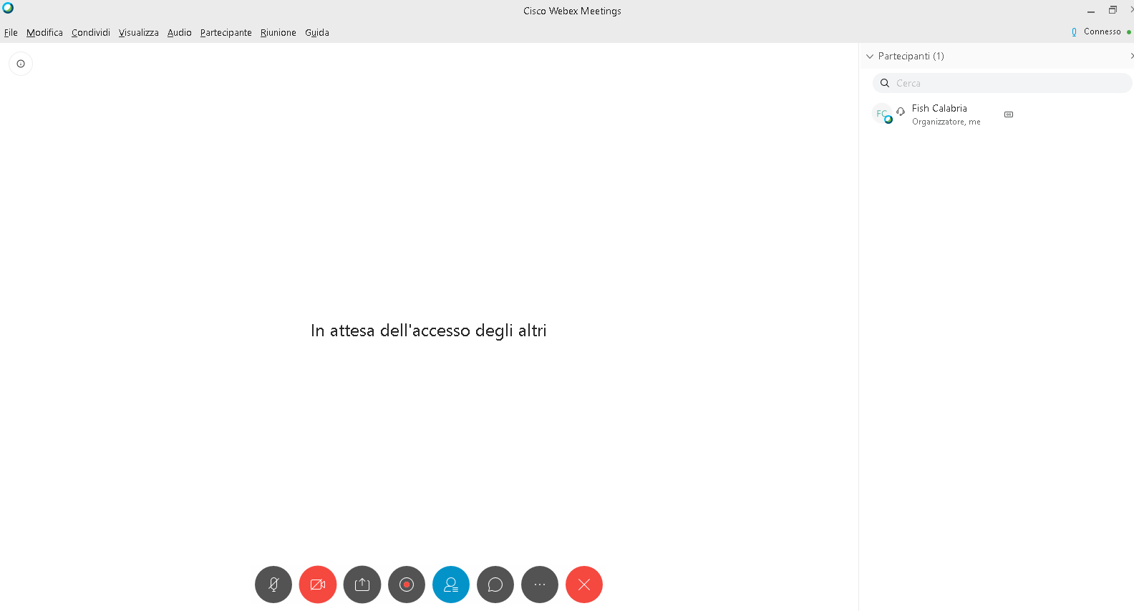
Premendo il pulsante partecipanti sulla dx si avrà l’elenco dei partecipanti

Slide 20
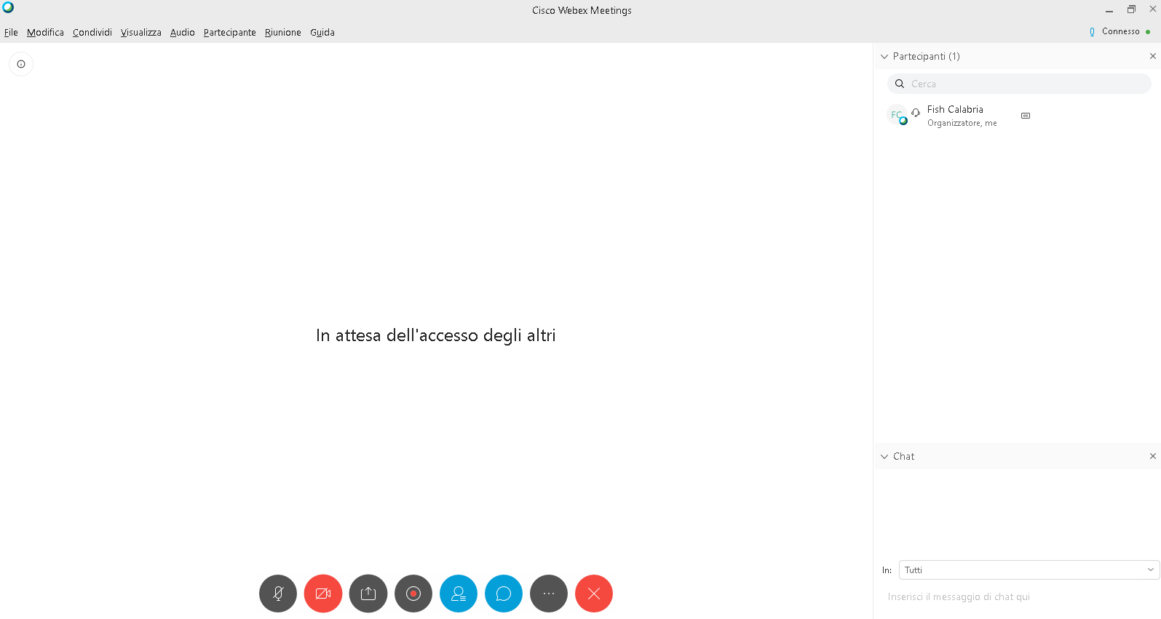
Premendo il pulsante sulla dx si apre il pannello chat

Slide 21
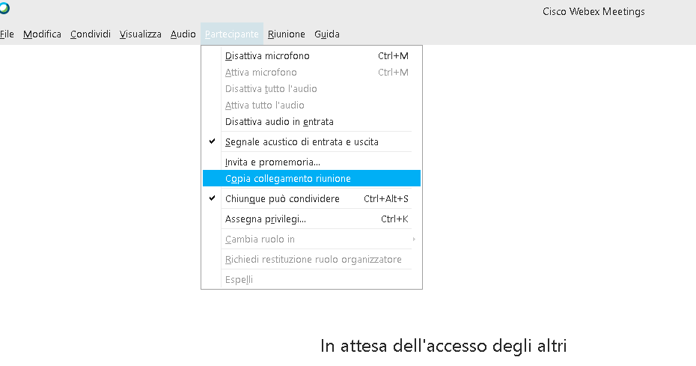
Nella voce di menù «partecipante» è presente la
voce Copia collegamento riunione, il link del
collegamento viene tenuto in memoria e con
la funzione «incolla» può essere inviato ai partecipanti
Via mail, whatsapp o telegram

Slide 22
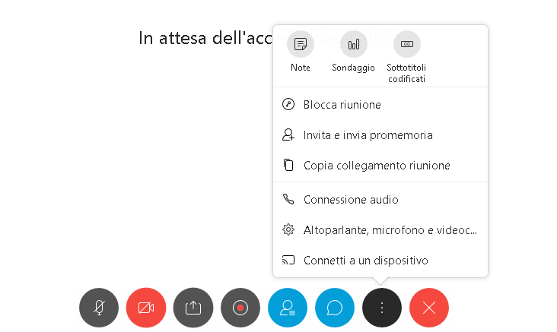
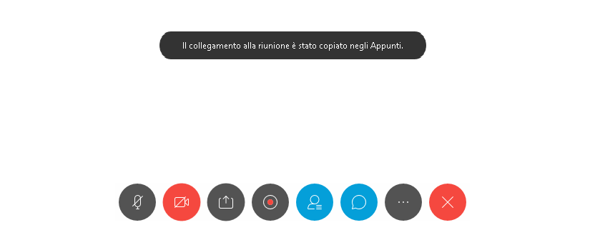
La stessa funzione può essere ottenuta
Premendo il tasto menù in basso

Slide 23
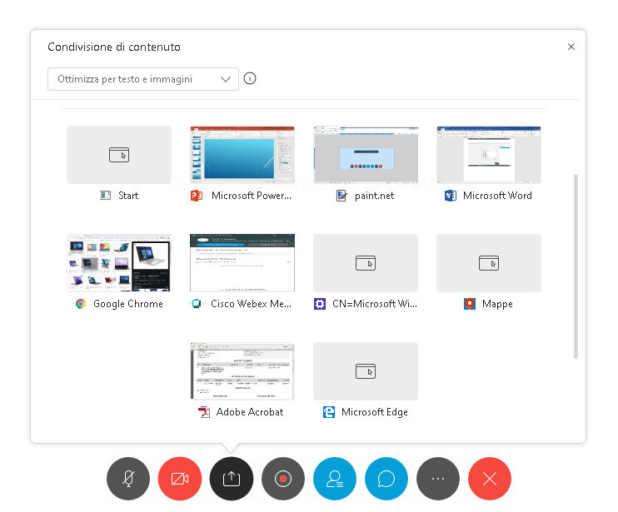
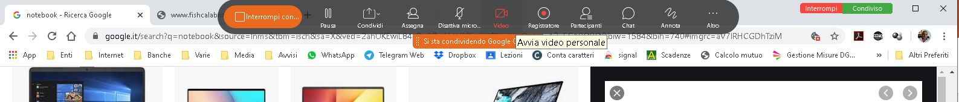
Durante la condivisione sul bordo superiore
si apre un menù a scorrimento con i
vari comandi
Premendo il tasto condividi contenuto è possibile mostrare ai partecipanti un file word, excel, pdf o power point, aprire una pagina internet, un video youtube etc etc..

Slide 24
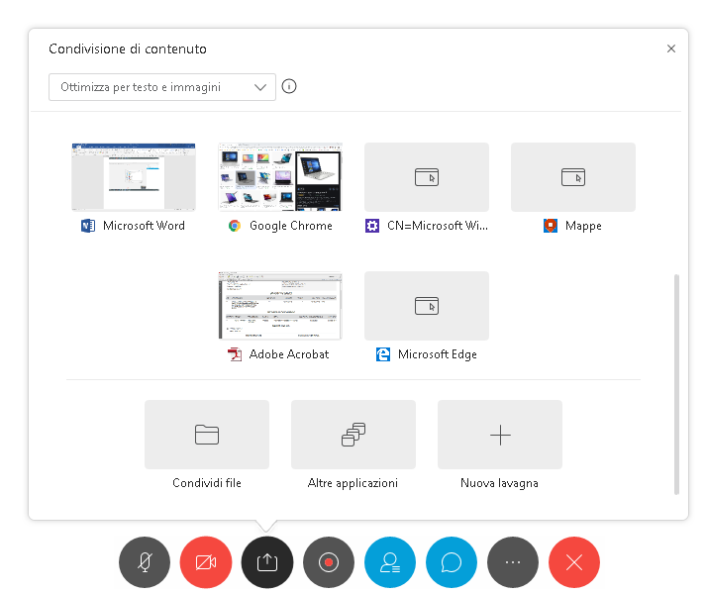
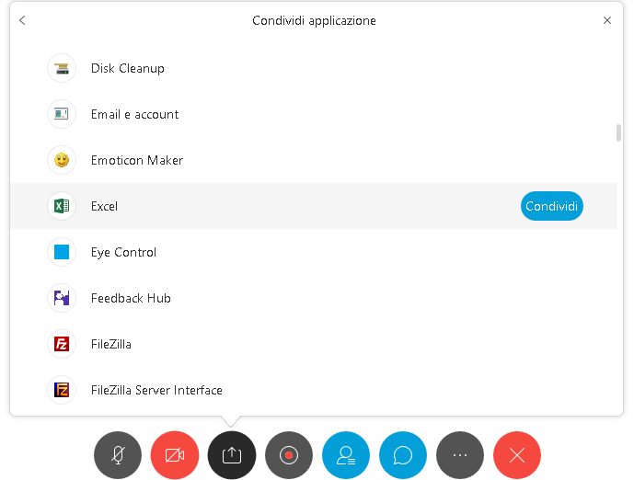
Si possono inoltre condividere:
file contenuti all’interno del proprio pc
applicazioni varie contenute nel pc

Slide 25

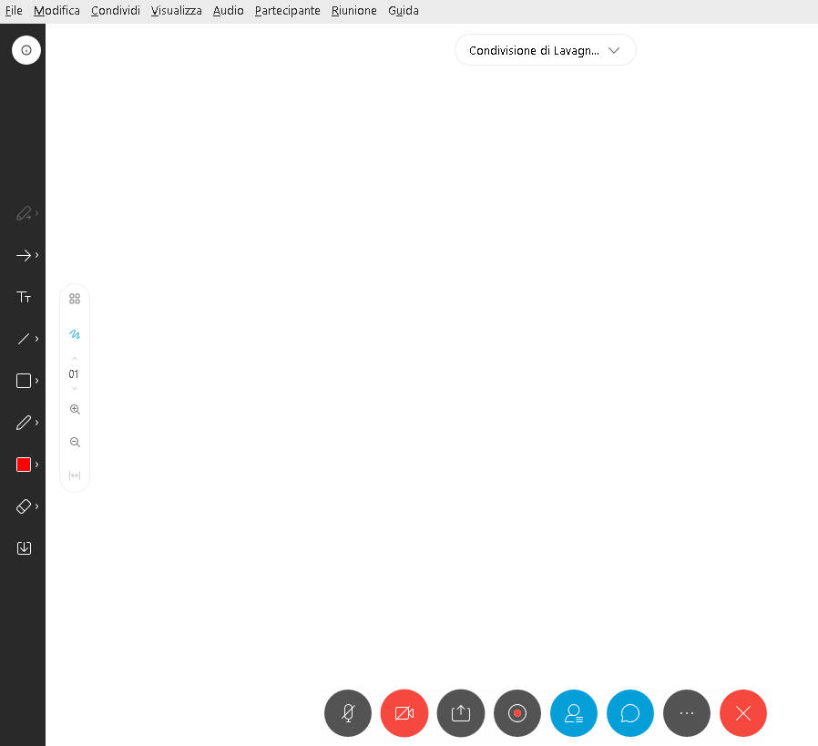
O condividere una nuova lavagna
Con possibilità di scrivere o disegnare a mano libera

Slide 26
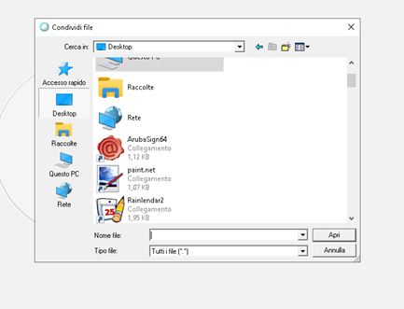
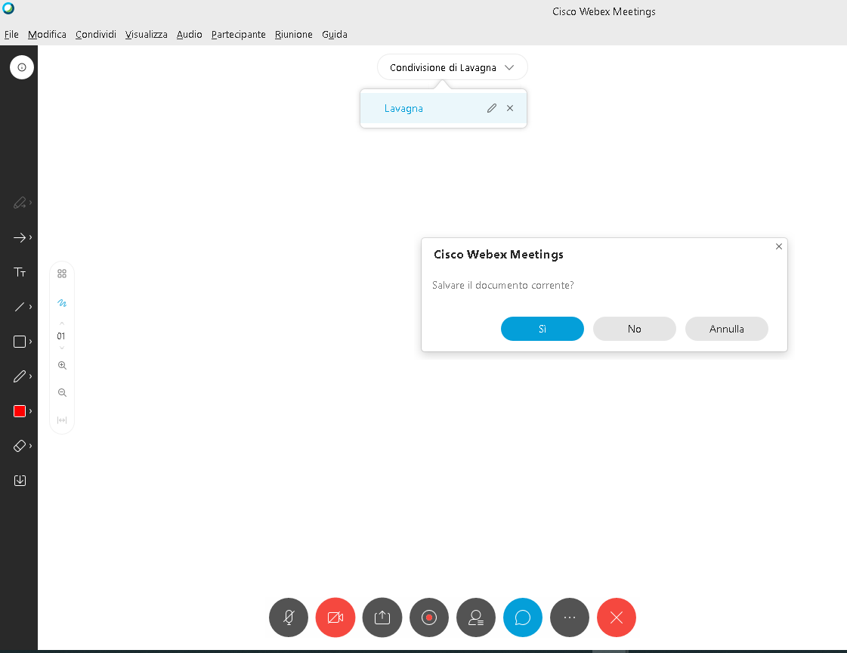
Al termine della condivisione del file o della lavagna verrà chiesto se salvare il documento
Condivisione file

Slide 27
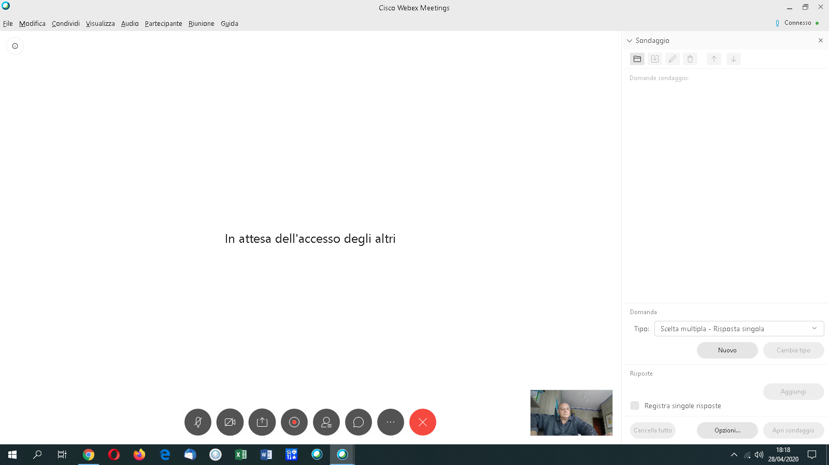
Apertura sondaggio

Slide 28
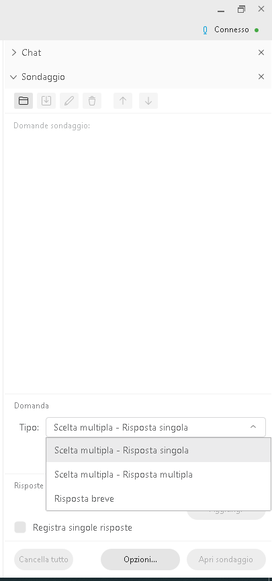
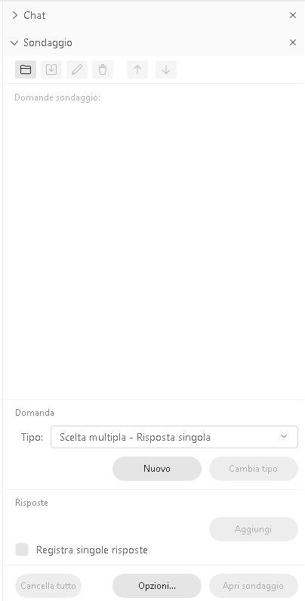
Scegliere tra queste
opzioni
Premere nuovo
sondaggio

Slide 29
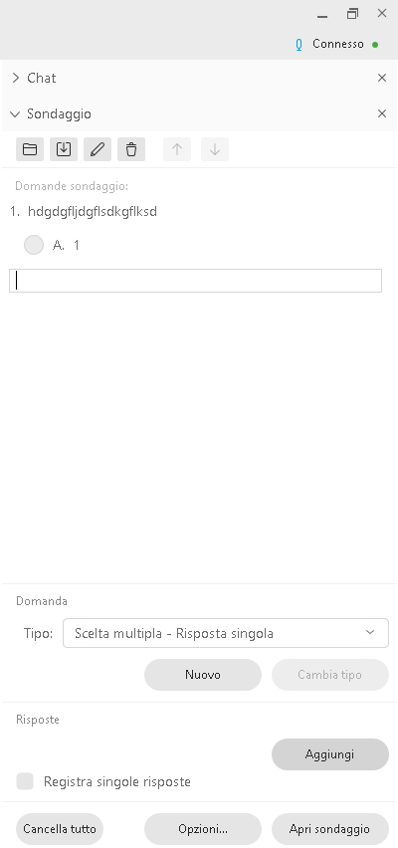
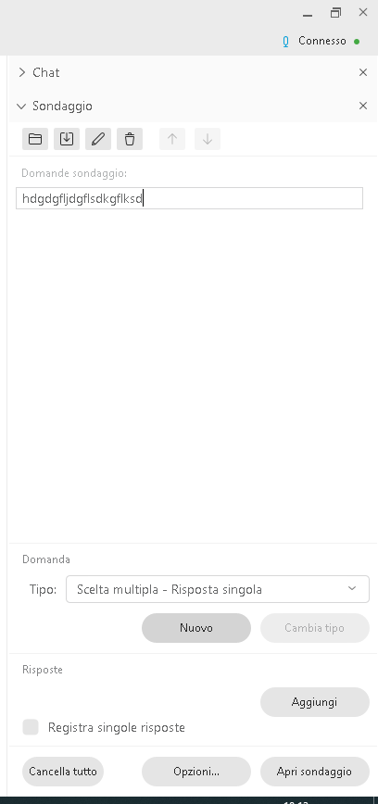
Inserire domanda
Aggiungi risposta
1
2
3
etc

Slide 30
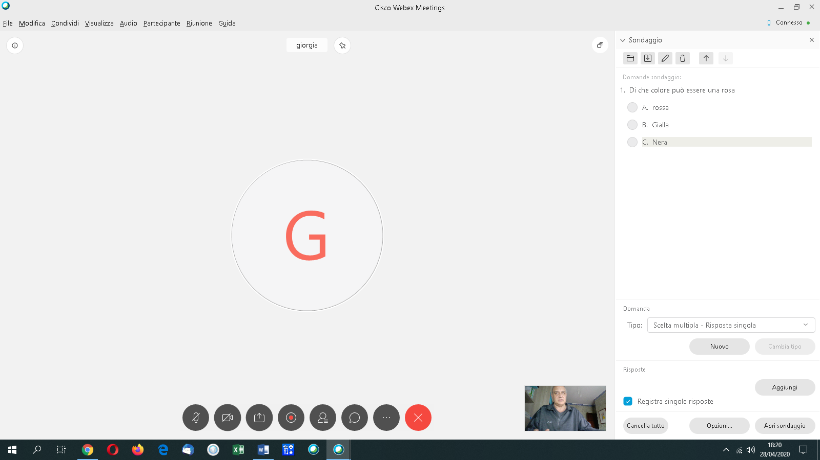
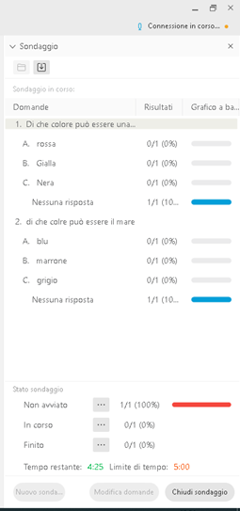
Apri sondaggio e imposta un timer di tempo

Slide 31
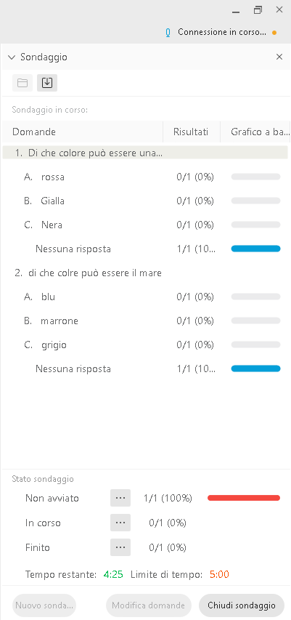
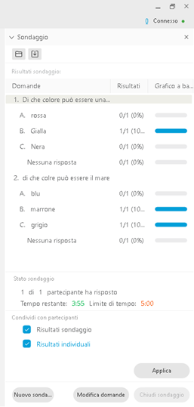
Scelta se salvare
I risultati del sondaggio
E se si vuole salvare
Il risultato individuale
Chiuso il sondaggio
Verranno restituiti
I risultati

Slide 32
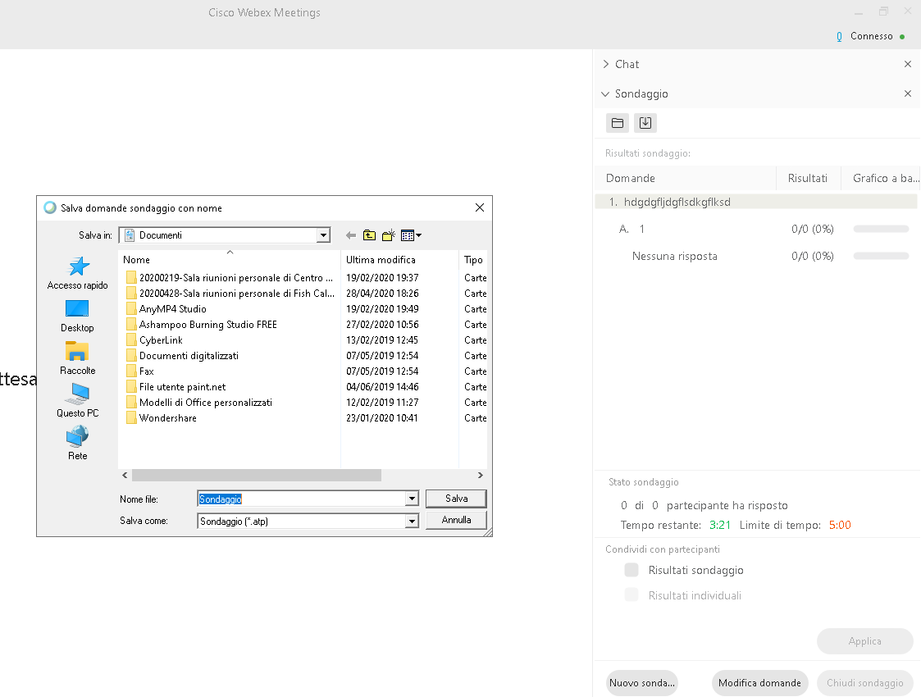
Pulsante di salvataggio

Slide 33
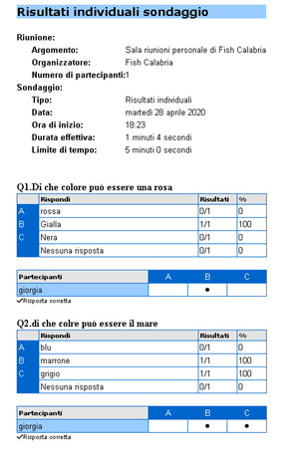
Risultato collettivo e/o singolo

